Slide 1

パワポ 指南

Slide 2
何目的？
目的感
そのパワポ資料は何目的の資料？
見せる資料
読ませる資料

Slide 3
１スライド＝１メッセージ
目的感
１つだけ
伝える

Slide 4
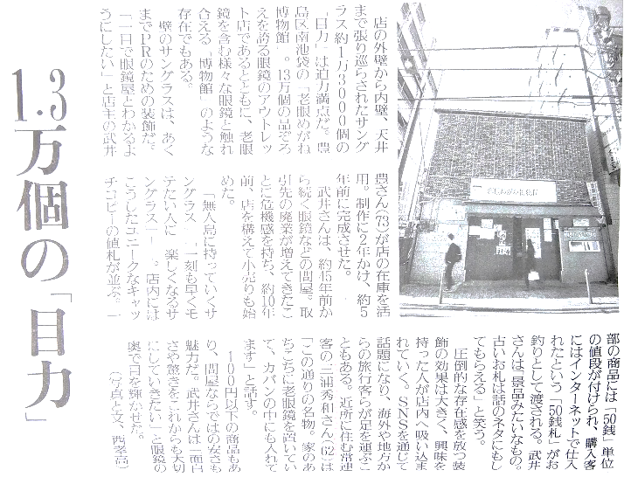
１スライド＝１メッセージ
目的感
このスライドはダメな例
文が多すぎる。
「見せる」プレゼン用には適さない
読ませる資料だとしても表現方法を変える必要あり
１スライドに複数の情報を詰め込まない
人が一目で理解できる情報は限りがある
新聞を遠目で見てもどこに集中すればよいか分からない
情報が多すぎ問題
伝えたい内容を一目で伝える意識
何を伝えたいのか明確にする

Slide 5
書式

Slide 6
改行位置
書式
「、」「。」
なしでも 見やすく

Slide 7
改行位置
書式
このスライドはダメな例を書いている。
「、」「。」がないと読みづらいような、単語の区切り位置を意識しない文章にしない。もちろん１行が長すぎないことも心掛ける。

Slide 8


スライドデザイン
書式
今後の改善対策について
特に10代の若年層にターゲットを絞りアピールしていく
アプリ内の広告機能で伸び悩んでいる10代の若年層を誘導する。
改善用フィードバック機能を実装する
分かりづらい機能をユーザフィードバックで改善していく。
今後の改善対策
１.10代へのアピール
アプリ内広告で誘導
２.改善用フィードバック機能の実装
ユーザ目線の改善フローを自動化
揃える
文字サイズにメリハリ
見出しは短く簡潔に
改行位置を揃える

Slide 9
改行位置
書式
改行位置を合わせる
そのために極力 行数も合わせる
略称 | 正式名 | 定義
BI | Basic Investigation 基本検討 | 組織や企業がデータを収集し、分析して意思決定をサポートするためのプロセスを指す
BD | Basic Design 基本設計 | 要件分析と仕様化、アーキテクチャ構築、データ設計、インターフェース設計を行う
FD | Function Design 機能設計 | 基本設計を元に、各機能や機能にブレークダウンした詳細な設計を行う

Slide 10

端をそろえる
書式
オススメ書籍
オススメ書籍
全ITエンジニアに必修の書籍です。
この本は特に新人にオススメ！
全ITエンジニア必修の書籍
特に新人にオススメ！

Slide 11
色

Slide 12








色のイメージ
色
イメージ・印象は人それぞれ。
国や文化でも違う。
まずは一般的なイメージを
理解することが大切。
白 シンプル 透明
黒 シンプル 濃厚
赤 強調 危険
黄 警告 元気
青 清潔 信頼
緑 安全 自然
ピンク 女性 春
灰 シンプル 万能

Slide 13
３色で統一
色
ベースカラー
主に文字に使うスライド内の基本色
基本的に背景が白～薄いグレー。文字は黒～濃いグレー。
メインカラー
強調させたい箇所に使用。
企業イメージカラーや赤青緑といったインパクトのある色。
アクセントカラー
メインカラーとの区別や対比用。

Slide 14
色を使う比率
色
ベースカラー
メインカラー
７０％
２５％
７０％
２５％
アクセントカラー
５％

Slide 15
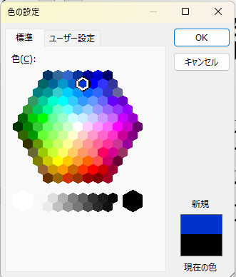
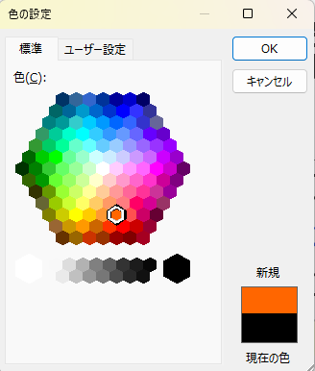
色の決め方
色
基本は色相環から決める
メインカラーを選ぶ
アクセントカラーはその反対側から１色選ぶ

Slide 16

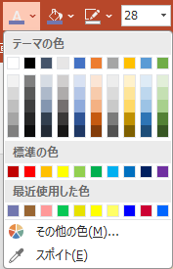
アクセントカラーの決め方例
色
写真から色を抽出する
色の選択時に「スポイト」から
写真の中の色を選択する
CLICK

Slide 17



アクセントカラーの決め方例
色
特定企業向けなら・・・ その企業のコーポレートカラーを
メインカラーにする
R204 G000 B051
R014 G014 B107
R006 G199 B085

Slide 18
グラフ

Slide 19
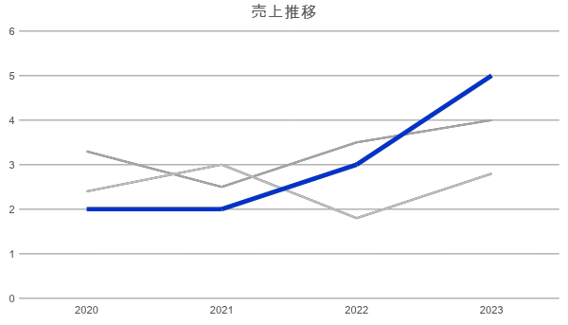
グラフをより効果的に
グラフ
重要な箇所には個別に注目させる
5億

Slide 20
グラフ・図表の使い方 詳細は次ページへ
グラフ
比較・成長・流れの
説明に適している
BEFORE
AFTER

Slide 21
グラフ・図表の使い方
グラフ
強調したい
データは何
メモリは
切りよく
メモリ線不要
強調したい
傾向を示す
増減は
図に示すと◎
値をグラフ内に表現
なくても
伝わるように
BEFORE
AFTER

Slide 22
グラフ・図表の使い方
グラフ
1,000人突破!!
7kg
BEFORE
AFTER

Slide 23
グラフ・図表の使い方 補足
グラフ
単位は小さく
数値は大きく太字
1,000人突破!!
7kg
同系色で
淡く
単位は小さく
数値は大きく太字
変化が分かる
サイズ比
AFTER
BEFORE

Slide 24
小技

Slide 25
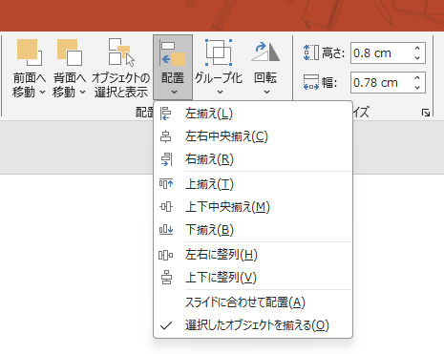


オブジェクトの揃え方
小技
３つ以上のオブジェクトは「図形の書式 > 配置」で整える
左右に整列
上下に整列

Slide 26
マジック３
小技
なにかを提示するときは３つで提示すると、覚えてもらいやすい

Slide 27


良書紹介
Amazon
Amazon

